Slide 1
Оптимизация правил валютной и денежно-кредитной политики в динамической стохастической модели общего равновесия, оцененной для России
Шульгин А.Г.
Специальность: 08.00.01 – Экономическая теория
Научный руководитель: д.э.н. Любимов Л.Л.
Москва, ЦЭМИ, 27.09.2016

Slide 2
Шульгин А.Г. Оптимизация правил валютной и денежно-кредитной политики в динамической стохастической модели общего равновесия, оцененной для России
Актуальность
Необходим ответ на вопрос о целесообразности систематического сглаживания колебаний валютного курса с помощью валютных интервенций для малой открытой экономики, ориентированной на экспорт ресурсов.
В конце 2014 г. Банк России отказался от правила корректировки границ валютного коридора.
Инфляционное таргетирование с активными валютными интервенциями – режим, рекомендованный IMF и BIS после кризиса 2008-2009 гг. как оптимальный монетарный режим для развивающихся стран
Стабилизация валютного курса – широко распространенный феномен среди стран в режиме инфляционного таргетирования (Ghosh et al., 2015; боязнь плавания Calvo, Reinhart, 2002)

Slide 3
Шульгин А.Г. Оптимизация правил валютной и денежно-кредитной политики в динамической стохастической модели общего равновесия, оцененной для России
Цель работы
Исследование возможности за счет оптимизации параметров простых правил монетарной политики: правила корректировки валютного курса и правила Тэйлора, добиться увеличения эффективности монетарной политики Банка России.

Slide 4
Шульгин А.Г. Оптимизация правил валютной и денежно-кредитной политики в динамической стохастической модели общего равновесия, оцененной для России
Правила монетарной политики
Характеризуют систематическое и, следовательно, предсказуемое поведение ЦБ: стратегию поведения в той или иной ситуации. Формируют ожидания экономических агентов
Противопоставляются дискреционной компоненте монетарной политике (действиям по обстоятельствам)
Оптимальные правила исследуются в рамках двух подходов: полностью оптимальные правила (Woodford и др.) и оптимизированные простые (Taylor и др.) правила
Простые правила монетарной политики:
Опираются на неполную информацию о структурных шоках
Понятны экономическим агентам
Робастны к изменению спецификации модели (Williamson, Levine и др.)

Slide 5
Шульгин А.Г. Оптимизация правил валютной и денежно-кредитной политики в динамической стохастической модели общего равновесия, оцененной для России
Сглаживание колебаний валютного курса
S_{t}
k_{IR} – степень гибкости валютного курса = обратная величина степени сглаживания валютного курса
IR_{t}
tg=k_{IR}
Правило валютной политики
S – курс иностранной валюты
IR – международные резервы
ε - AR(1) процесс для отклонения от правила валютной политики
Свободно плавающий курс

Slide 6
Шульгин А.Г. Оптимизация правил валютной и денежно-кредитной политики в динамической стохастической модели общего равновесия, оцененной для России
Сглаживание колебаний валютного курса
S_{t}
k_{S} – реакция ставки процента на колебания валютного курса
tg=k_{S}
i_{Ref}
Правило Тэйлора с учетом k_{S}
Традиционное правило Тэйлора без k_{S}
i_{ref} - ставка рефинансирования; Y – выпуск (ВВП); S – курс иностранной валюты
η - шоки в правиле Тэйлора

Slide 7
Шульгин А.Г. Оптимизация правил валютной и денежно-кредитной политики в динамической стохастической модели общего равновесия, оцененной для России
Эффективность монетарной политики
Безусловное матожидание функции мгновенной полезности домашних хозяйств (беневолентный ЦБ)
С – потребление; H – отработанные часы; М – денежные остатки д/х; Р – уровень цен; ε – AR(1) процессы; σ – параметры функции полезности.
функция раскладывается в ряд Тэйлора (до второго порядка)
находится ее безусловное матожидание
делится на предельную полезность потребления, чтобы выразить эффект в единицах детерминистического потребления (эквивалентная вариация потребления)
Функция потерь ЦБ
S – курс иностранной валюты; π – темп инфляции; λ – относительные веса.

Slide 8
Шульгин А.Г. Оптимизация правил валютной и денежно-кредитной политики в динамической стохастической модели общего равновесия, оцененной для России
Необходимость сглаживания колебаний валютного курса
Снижение колебаний валютного курса имеет ценность, так как имеет отношение к аспектам стабилизации финансовых рынков, не [полностью] интернализованных в модели
Эффект балансов (currency mismatch) на реальный сектор частично интернализован через влияние объема внешних долгов на ставку процента через уравнение премии за риск
Чтобы [до]учесть неинтернализованный эффект баланса добавляют дисперсию валютного курса в функцию потерь ЦБ
rp_{t} – премия за риск; B*_{t} – зарубежные частные активы д/х.

Slide 9
Шульгин А.Г. Оптимизация правил валютной и денежно-кредитной политики в динамической стохастической модели общего равновесия, оцененной для России
Необходимость сглаживания колебаний валютного курса
Эффект переноса колебаний валютного курса на инфляцию требует снижения колебаний валютного курса для снижения колебаний инфляции
Определение индекса цен:
Чем быстрее идет подстройка цен в секторе F, тем сильнее эффект переноса и, следовательно, тем больший спрос на стабилизацию валютного курса будет в данной стране.
Валютный курс воздействует на стоимость закупки импортируемых благ, и с учетом номинальных жесткостей оказывает воздействие на цены импортируемых благ.
Pt – индекс цен; PMt – уровень цен промышленных товаров; PNt – уровень цен неторгуемых товаров; PFt – уровень цен импортных товаров

Slide 10
Шульгин А.Г. Оптимизация правил валютной и денежно-кредитной политики в динамической стохастической модели общего равновесия, оцененной для России
Необходимость сглаживания колебаний валютного курса
В упрощенных моделях можно говорить о стабилизации колебаний валютного курса (ставки процента) с точки зрения оптимизации двух эффектов автоматического стабилизатора и переноса шоков платежного баланса на реальный сектор.
Учет эффекта автоматического стабилизатора требует максимальной гибкости курса
Учет эффекта переноса шоков платежного баланса на реальный сектор требует максимальной жесткости валютного курса
В более сложной DSGE модели механизм денежной трансмиссии более сложный и каждый структурный шок может потребовать большей или меньшей гибкости валютного курса. Оптимальная гибкость есть результат усреднения по всем шокам.
Максимальной гибкости валютного курса требуют шоки межвременных предпочтений и производительности в секторе М.
Низкой гибкости валютного курса требуют внешние шоки (цен на нефть, зарубежных цен, зарубежного выпуска), а также шоки производительности в секторе N.

Slide 11
Шульгин А.Г. Оптимизация правил валютной и денежно-кредитной политики в динамической стохастической модели общего равновесия, оцененной для России
Задачи/структура исследования
Разработать динамическую стохастическую модель общего равновесия, подходящую для описания бизнес-цикла в России, а также для исследования оптимальности правил монетарной политики (глава 1)
Провести калибровку и Байесовскую оценку разработанной модели на основе квартальной макроэкономической статистики для России; в рамках процедуры оценки модели определить, какие правила монетарной политики позволяют лучше описать динамику макроэкономических переменных в России в период 2001–2012 гг. (глава 2)
Используя ряды данных, полученные в результате имитационного моделирования экономики России, на основании выбранных критериев рассчитать оптимальные коэффициенты в правилах монетарной политики. На основе проведенных оптимизационных процедур дать рекомендации по увеличению эффективности монетарной политики Банка России (глава 3)

Slide 12
Шульгин А.Г. Оптимизация правил валютной и денежно-кредитной политики в динамической стохастической модели общего равновесия, оцененной для России
Базовая литература
DSGE малой открытой ресурсно-ориентированной экономики:
Ambler, Dib, Rebei (2004) Dib (2008)
DSGE c двумя независимыми инструментами монетарной политики:
Escudé (2007, 2013) Castillo (2014) Benes et al. (2015)
DSGE модели, разработанные для анализа экономики России:
Sosunov, Zamulin (2007), Konorev (2011)
Malakhovskaya, Minabutdinov (2013, 2014)
Semko (2013))
Полбин (2014), Дробышевский, Полбин (2015)

Slide 13
Шульгин А.Г. Оптимизация правил валютной и денежно-кредитной политики в динамической стохастической модели общего равновесия, оцененной для России
Основные предпосылки DSGE модели
Агенты: домашние хозяйства, фирмы, правительство, ЦБ
Промежуточные отрасли: N-неторгуемые; M-торгуемые (промышленные товары); Х-биржевые товары
Мгновенная функция полезности д/х: потребление (привычки), рабочее время, реальные деньги.
Правительство сводит государственный бюджет с нулевым дефицитом, создает шоки совокупного спроса
ЦБ имеет 2 независимых инструмента: международные резервы и эмитированные облигации: M + B = IR
Неполный финансовый рынок: премия за риск, как функция от соотношения внешний частный долг/ВВП.
Несовершенства:
Ценообразование по Calvo (1983) с индексацией на предыдущую инфляцию по Yun (1996) в секторах N, M и F (импорт)
Зарплаты по Calvo (1983) с индексацией по Yun (1996) в секторах N, M, X
Издержки подстройки капитала (альтернативная предпосылка: издержки подстройки инвестиций)

Slide 14
Шульгин А.Г. Оптимизация правил валютной и денежно-кредитной политики в динамической стохастической модели общего равновесия, оцененной для России
Домашние хозяйства и фирмы
Функция полезности
Бюджетное ограничение
С – потребление; H – отработанные часы; М – денежные остатки д/х; Р – уровень цен; ε – AR(1) процессы; σ – параметры функции полезности; h – параметр привычек в потреблении; I – инвестиции; T – налоговые платежи; М – денежные запасы; B – облигации, эмитированные ЦБ; S – курс иностранной валюты; B* - зарубежные активы д/х; Q – цена капитала; W – заработная плата; L – объем ресурсов; D – прибыль; i* - зарубежная ставка процента; rp – премия за риск.

Slide 15
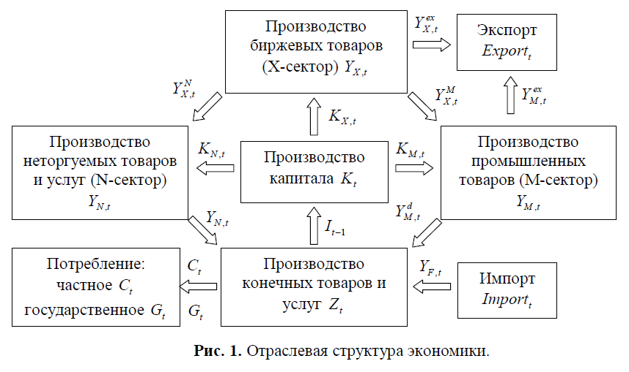
Шульгин А.Г. Оптимизация правил валютной и денежно-кредитной политики в динамической стохастической модели общего равновесия, оцененной для России
Отраслевая структура экономики

Slide 16
Шульгин А.Г. Оптимизация правил валютной и денежно-кредитной политики в динамической стохастической модели общего равновесия, оцененной для России
Несовершенства
Calvo (1983) with Yun (1996)
θ – вероятность индексации цены (заработной платы);
χ – степень индексации на предыдущую инфляцию
Издержки подстройки капитала
Ф – функция издержек подстройки капитала К к инвестициям I

Slide 17
Шульгин А.Г. Оптимизация правил валютной и денежно-кредитной политики в динамической стохастической модели общего равновесия, оцененной для России
Правительство
G – государственные расходы; B_{G} – государственные облигации; T – налоги; D_{CB} – прибыль ЦБ; IR – международные резервы; i – доходность облигаций; η_{G} – шок государственных расходов.
Бюджетное ограничение правительства
100% прибыли ЦБ поступает в бюджет
Государственные расходы – AR(1) процесс

Slide 18
Шульгин А.Г. Оптимизация правил валютной и денежно-кредитной политики в динамической стохастической модели общего равновесия, оцененной для России
Центральный банк
М – денежная масса; B – облигации, эмитированные ЦБ; IR – международные резервы; i – отечественная ставка процента; i* – зарубежная ставка процента; rp – премия за риск; S – курс иностранной валюты; B* – зарубежные активы д/х; PY – номинальный ВВП; τ – чувствительность премии за риск к уровню зарубежных долгов к ВВП.
Два независимых инструмента монетарной политики в уравнении баланса
Непокрытый процентный процент с премией за риск
Стоимость заимствований в зарубежной валюте зависит от соотношения долг/ВВП

Slide 19
Шульгин А.Г. Оптимизация правил валютной и денежно-кредитной политики в динамической стохастической модели общего равновесия, оцененной для России
Правила монетарной политики
Два альтернативных правила валютной политики
Правило корректировки валютного курса
Стохастический процесс для международных резервов
S – курс иностранной валюты; IR – запас международных резервов; P*_{F}Y_{F} – номинальный импорт; k_{IR} – степень гибкости валютного курса.
Два альтернативных правила денежно-кредитной политики
Правило Тэйлора
Стохастический процесс для эмитированных облигаций
i_{ref} – ставка рефинансирования; Y – выпуск (ВВП); π – темп инфляции; B – объем эмитированных ЦБ ц/б; η – структурные шоки.

Slide 20
Шульгин А.Г. Оптимизация правил валютной и денежно-кредитной политики в динамической стохастической модели общего равновесия, оцененной для России
Параметризация DSGE модели
Калибровка:
8 параметров рассчитываются на базе российской макроэкономической статистики, чтобы определить стационарное состояние модели
12 параметров калибруются потому, что они плохо идентифицируются на данных, избавленных от констант и тренда.
Данные:
Байесовская оценка базируется на квартальной макроэкономической статистике РФ для периода Q1:2001 – Q4:2012 (48 кварталов).
14 наблюдаемых переменных в модели: ВВП; производство N и M секторов; потребление, государственные расходы (все в постоянных ценах), реальная заработная плата, номинальный курс иностранной валюты, международные резервы, цены на экспортируемое сырье, импорт в текущих ценах, ставка рефинансирования, ставка по кредитам, денежная масса, ВВП мировой экономики, валовая ДС в секторах торгуемых и неторгуемых товаров.
Для всех переменных используются значения, избавленные от сезонных колебаний и тренда (фильтр Ходдрика-Прескотта).

Slide 21
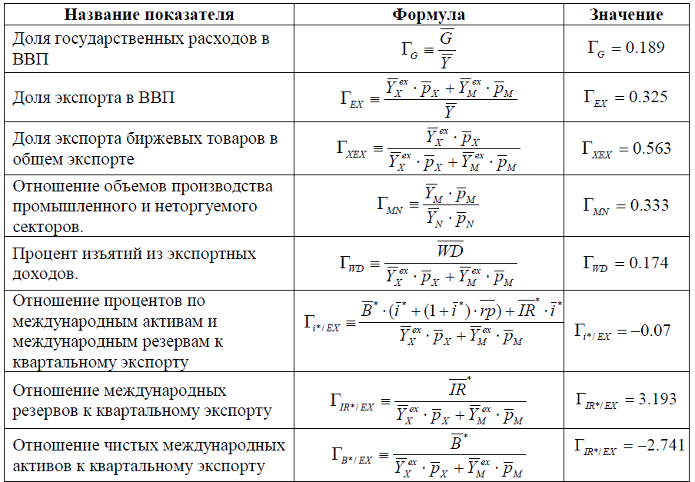
Шульгин А.Г. Оптимизация правил валютной и денежно-кредитной политики в динамической стохастической модели общего равновесия, оцененной для России
Калибровка стационарного состояния

Slide 22
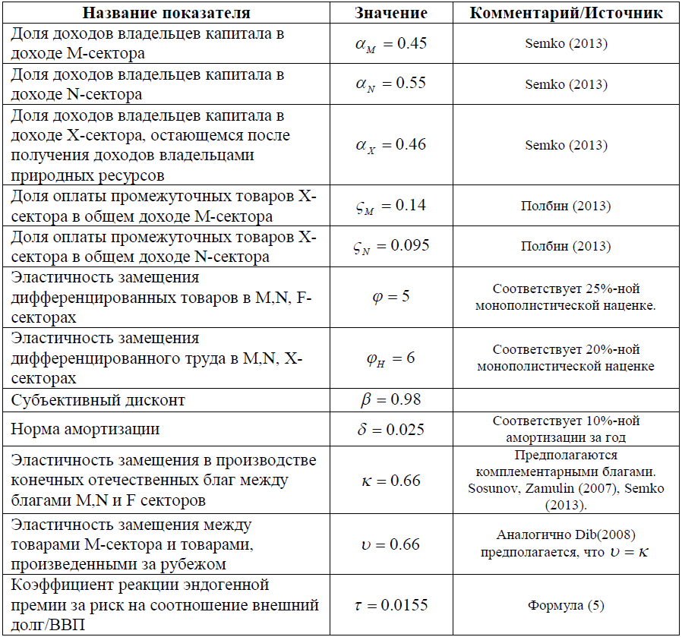
Шульгин А.Г. Оптимизация правил валютной и денежно-кредитной политики в динамической стохастической модели общего равновесия, оцененной для России
Калибровка параметров

Slide 23
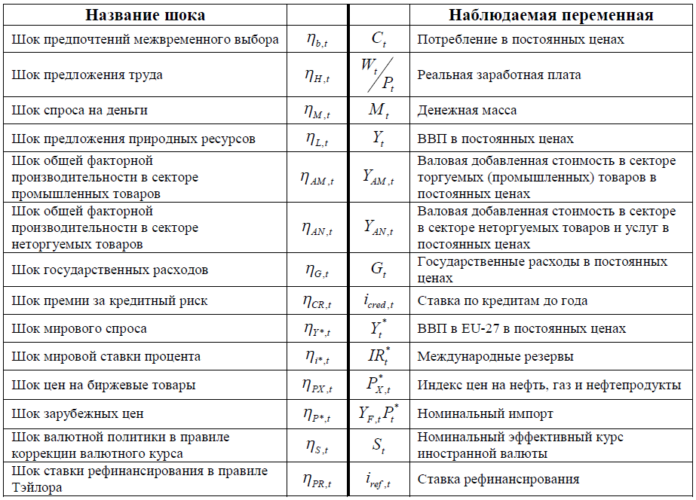
Шульгин А.Г. Оптимизация правил валютной и денежно-кредитной политики в динамической стохастической модели общего равновесия, оцененной для России
Шоки и наблюдаемые переменные

Slide 24
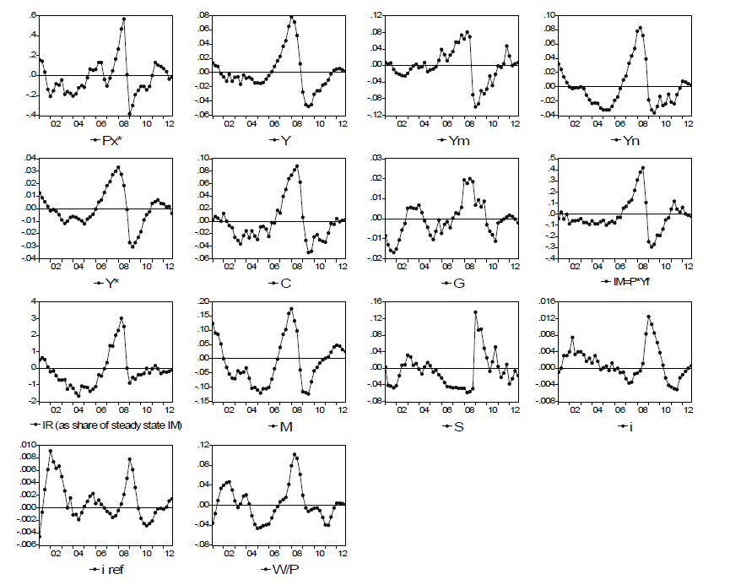
Шульгин А.Г. Оптимизация правил валютной и денежно-кредитной политики в динамической стохастической модели общего равновесия, оцененной для России
Данные (избавленные от сезонности и тренда)
Цены на нефть
ВВП
Выпуск в М-отр.
Выпуск в N-отр.
Заруб. ВВП
Потребление
Гос.
расходы
Импорт
Межд. резервы
Ден. масса
Валютный курс
Проц. ставка
Ставка рефин.
Реальная з/п
P*_{X} – цены на нефть и нефтепродукты; Y – ВВП; Y_{m} – выпуск промышленных товаров; Y_{n} – выпуск неторгуемых товаров; Y* - зарубежный выпуск; С – потребление; G – госрасходы; IM – номинальный импорт; IR – международные резервы; М – денежная масса; S – курс иностранной валюты; i – ставка процента; i ref – ставка рефинансирования; W/P – реальная зарплата.

Slide 25
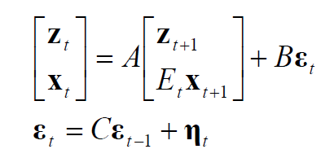
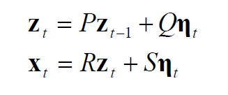
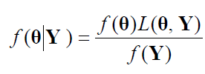
Шульгин А.Г. Оптимизация правил валютной и денежно-кредитной политики в динамической стохастической модели общего равновесия, оцененной для России
Байесовская методология оценки DSGE моделей
Расчет стационарного состояния системы
Аппроксимация модели первого порядка
Решение модели методом Бланшара-Кана
Расчет функции правдоподобия с помощью фильтра Кальмана
Определение функции априорной плотности распределения параметров
Расчет функции апостериорной плотности распределения параметров
Максимизация апостериорной плотности по параметрам
Оценка методом аппроксимации Лапласа маржинальной плотности вероятности
Алгоритм Метрополиса-Хастингса в рамках метода цепи Маркова с Монте-Карло интерациями позволяет получить конечную выборку из генеральной совокупности с плотностью

Slide 26
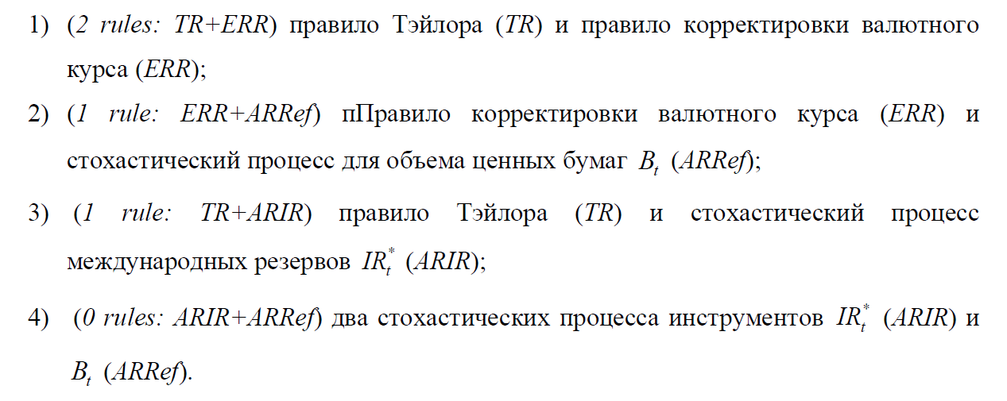
Шульгин А.Г. Оптимизация правил валютной и денежно-кредитной политики в динамической стохастической модели общего равновесия, оцененной для России
4 альтернативные модели
81%
0%
19%
0%

Slide 27
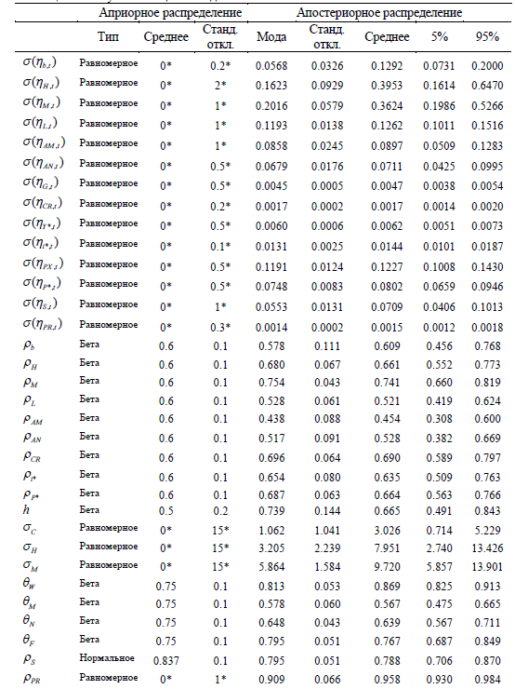
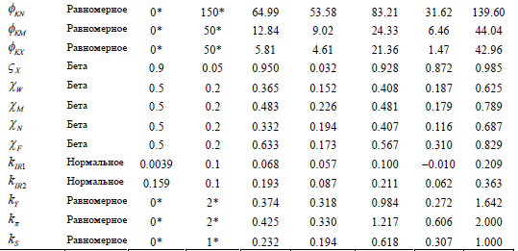
Шульгин А.Г. Оптимизация правил валютной и денежно-кредитной политики в динамической стохастической модели общего равновесия, оцененной для России
Результаты Байесовской оценки

Slide 28
Шульгин А.Г. Оптимизация правил валютной и денежно-кредитной политики в динамической стохастической модели общего равновесия, оцененной для России
Функции импульсного отклика на шок цен на нефть
Выпуск
Потребление
Реальная зарплата
Курс иностранной валюты
Международные резервы
Ставка рефинансирования

Slide 29
Шульгин А.Г. Оптимизация правил валютной и денежно-кредитной политики в динамической стохастической модели общего равновесия, оцененной для России
Альтернативные конфигурации модели
Модель с издержками подстройки инвестиций
Имеет большую персистентность реальных переменных, что не соответствует данным.
Модель с высокой априорной персистентностью шоков
Персистентность российских рядов ниже, чем американских, поэтому модель с параметрами как у Smets, Wouters (2003, 2007) оказывается хуже.
Модель без индексации на предыдущую инфляцию
Выпуклость функции правдоподобия по параметрам индексации невелика. Индексация мало добавляет возможности DSGE модели объяснять данные
Модель со случайным блужданием цен на нефть
Возникают значительные искажения оценок параметров модели и завышенные оценки дисперсии шоков, необходимые для компенсации преувеличенного влияния шоков цен на нефть на экономику.

Slide 30
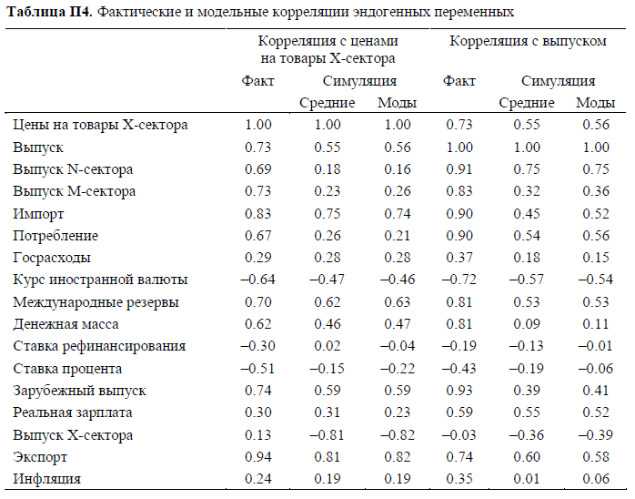
Шульгин А.Г. Оптимизация правил валютной и денежно-кредитной политики в динамической стохастической модели общего равновесия, оцененной для России
Корреляции

Slide 31
Шульгин А.Г. Оптимизация правил валютной и денежно-кредитной политики в динамической стохастической модели общего равновесия, оцененной для России
Декомпозиция эндогенных переменных на шоки
Выпуск
Потребление
Реальная зарплата
Курс иностранной валюты
Международные резервы
Ставка рефинансирования

Slide 32
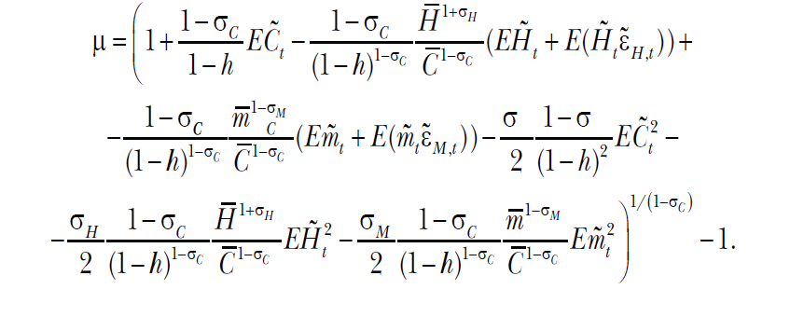
Шульгин А.Г. Оптимизация правил валютной и денежно-кредитной политики в динамической стохастической модели общего равновесия, оцененной для России
Критерии оптимизации
Ожидаемое благосостояние (полезность) домашних хозяйств
В терминах компенсирующей вариации потребления:
Функция потерь ЦБ
Сетка весов:

Slide 33
Шульгин А.Г. Оптимизация правил валютной и денежно-кредитной политики в динамической стохастической модели общего равновесия, оцененной для России
Имитационное моделирование
Оцененная ковариационная матрица шоков
20 000 кварталов
Аппроксимация модели второго порядка
Аппроксимация модели первого порядка

Slide 34
Шульгин А.Г. Оптимизация правил валютной и денежно-кредитной политики в динамической стохастической модели общего равновесия, оцененной для России
Проведенные расчеты
Расчет весов в функции потерь
Оптимизация коэффициентов в правилах по двум критериям
Расчет на базе исторических данных (оцененных шоков для 2001-2012 гг.)
Расчеты для анализа чувствительности

Slide 35
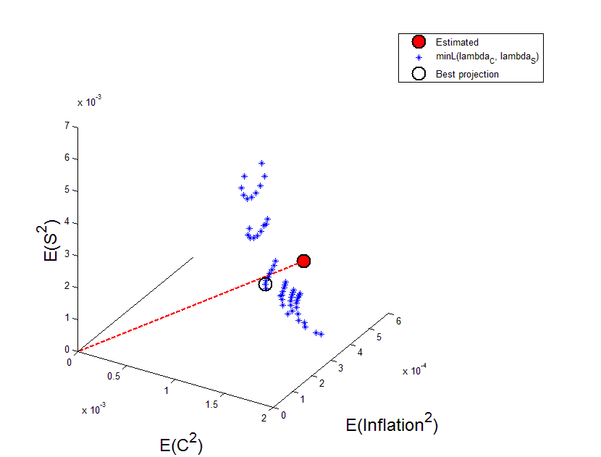
Шульгин А.Г. Оптимизация правил валютной и денежно-кредитной политики в динамической стохастической модели общего равновесия, оцененной для России
Выявленные предпочтения
Решение на сетке:
Снижение
дисперсии потребления на 16%, дисперсии инфляции на 18.8%, дисперсии валютного курса на 27.4%.

Slide 36
Шульгин А.Г. Оптимизация правил валютной и денежно-кредитной политики в динамической стохастической модели общего равновесия, оцененной для России
Коэффициенты в правилах
Оптимизация коэффициентов позволяет добиться снижения общего уровня дисперсий данных переменных приблизительно на 20% по сравнению с моделью с оцененными коэффициентами.
Приведенная ценность полученного эффекта оптимизации единовременному увеличению годового потребления на 5%.
Оптимизация коэффициентов позволяет добиться увеличения целевого показателя на 0.4% по сравнению с моделью с оцененными коэффициентами.
Приведенная ценность полученного эффекта оптимизации единовременному увеличению годового потребления на 5%.

Slide 37
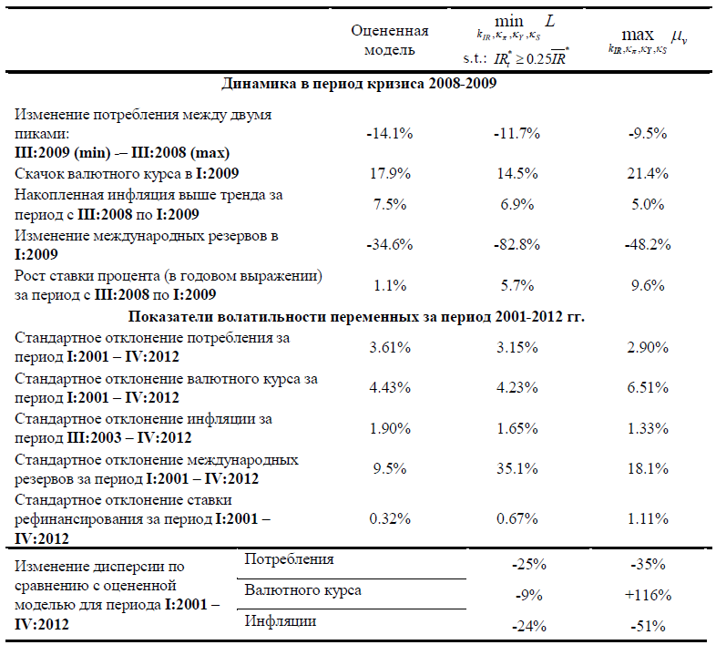
Шульгин А.Г. Оптимизация правил валютной и денежно-кредитной политики в динамической стохастической модели общего равновесия, оцененной для России
Эффективность монетарной политики Банка России
– В эксперименте с набором коэффициентов, минимизирующим функцию потерь ЦБ, коэффициент гибкости был увеличен до
при котором

Slide 38
Шульгин А.Г. Оптимизация правил валютной и денежно-кредитной политики в динамической стохастической модели общего равновесия, оцененной для России
Результаты имитационного моделирования на реальных данных России 2001-2012 гг.
Имитационное моделирование с применением правила min L на исторических данных за 2001-2012 гг. демонстрирует снижение дисперсии потребления, инфляции и валютного курса по сравнению с моделью с оцененными коэффициентами на 25%, 24% и 9%, соответственно.
Для реализации данного варианта потребовалось агрессивное снижение международных резервов в период кризиса 2008-2009 гг. (на 82.8%), что ограничивает возможности использования данного правила
Имитационное моделирование с применением правила max μ_{v} на исторических данных за 2001-2012 гг. подтверждает сделанные выводы: снижение дисперсии инфляции (на 51%) и потребления (на 35%) сопровождается значительным ростом дисперсии валютного курса (на 116%).
Накопленная инфляция в период кризиса 2008-2009 гг. оказывается на 2.5% меньше, сокращение потребления на 5.5% меньше, чем в модели с оцененными коэффициентами; при этом курс национальной валюты девальвируется на 3.5% сильнее.

Slide 39
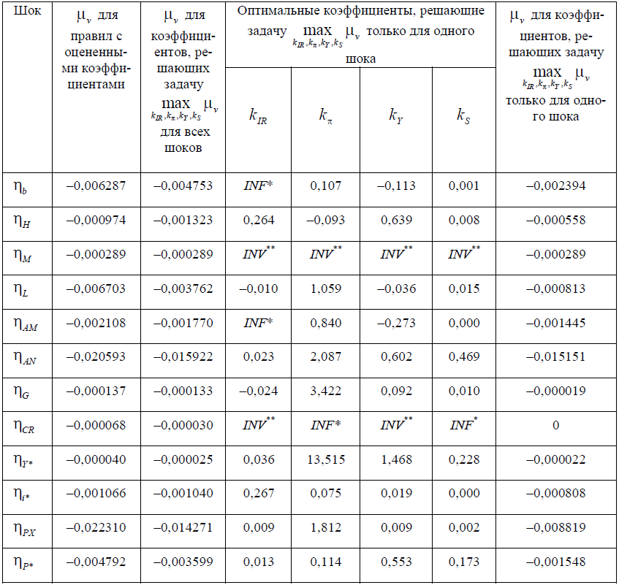
Шульгин А.Г. Оптимизация правил валютной и денежно-кредитной политики в динамической стохастической модели общего равновесия, оцененной для России
Анализ чувствительности (один шок)

Slide 40
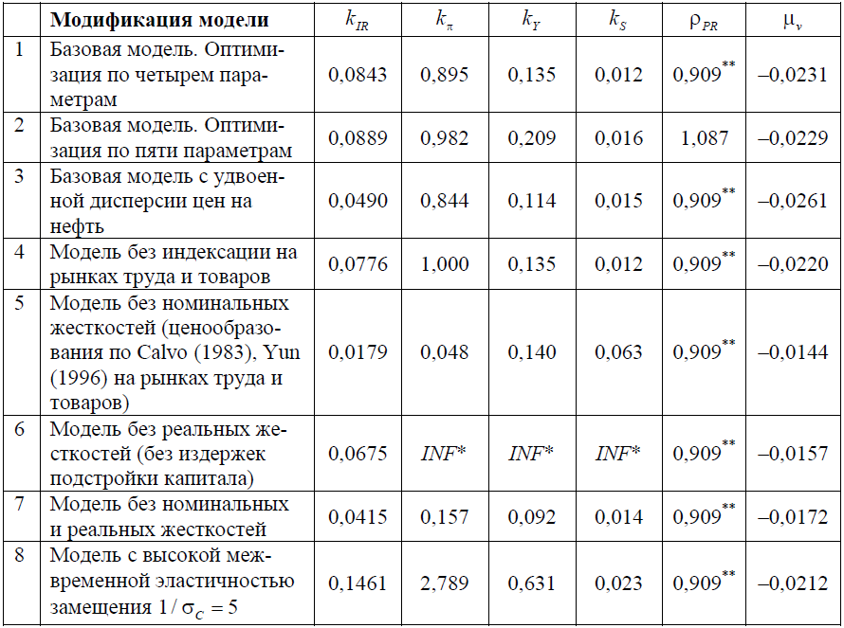
Шульгин А.Г. Оптимизация правил валютной и денежно-кредитной политики в динамической стохастической модели общего равновесия, оцененной для России
Анализ чувствительности (альтернативные модели)

Slide 41
Шульгин А.Г. Оптимизация правил валютной и денежно-кредитной политики в динамической стохастической модели общего равновесия, оцененной для России
Выводы и новизна (гл. 1)
В DSGE моделях, разработанных для экономики России, имеются значительные расхождения в определении правила монетарной политики Банка России: наиболее распространенное в литературе по DSGE моделям правило Тэйлора не позволяет точно описать канал трансмиссии валютных интервенций, широко применяемых Банком России.
Разработанная модель позволяет преодолеть данные ограничения. Введение двух независимых инструментов и двух правил монетарной политики в DSGE модель позволяет анализировать роль систематических валютных интервенций при описании российских данных, а также при определении принципов оптимальной монетарной политики.
Предшествующие модели использовали только один инструмент, чем ограничивали возможности модели объяснять влияние стабилизационных валютных интервенций Банка России на российский бизнес-цикл.

Slide 42
Шульгин А.Г. Оптимизация правил валютной и денежно-кредитной политики в динамической стохастической модели общего равновесия, оцененной для России
Выводы и новизна (гл. 2)
Была произведена Байесовская оценка четырех модификаций модели с различными вариантами правил валютной и денежно-кредитной политики. По критерию маржинальной плотности вероятности, оцененной методом Лапласа, была выбрана лучшая комбинация правил монетарной политики: включение в модель правила Тэйлора и правила корректировки валютного курса лучше соответствуют квартальным российским данным за 2001-2012 гг.
В предшествующих DSGE моделях для экономики России вопрос о том, какой вариант правил[а] монетарной политики лучше описывает данные, не поднимался.
Оцененный параметр гибкости валютного курса демонстрирует, что Банк России осуществляет значительное сглаживание колебаний валютного курса в ответ на шоки за счет валютных интервенций.
В предшествующих DSGE моделях параметры правила валютной политики не оценивались.

Slide 43
Шульгин А.Г. Оптимизация правил валютной и денежно-кредитной политики в динамической стохастической модели общего равновесия, оцененной для России
Выводы и новизна (гл. 3)
Было продемонстрировано, что систематическое сглаживание колебаний валютного курса Банком России за счет валютных интервенций и динамики ставки процента помогает стабилизировать переменные, влияющие на полезность домашних хозяйств
В разработанных для России DSGE моделях данный вопрос ранее не поднимался, так как они не включали уравнения, отвечающие за систематические валютные интервенции Банка России.
Впервые был проведен расчет количественной меры эффективности монетарной политики Банка России в 2001-2012 гг., для чего была решена задача выявления весов дисперсий потребления, валютного курса и инфляции в функции потерь Банка России.
Оптимизация найденной функции потерь по коэффициентам в правилах монетарной политики позволила оценить возможности снижения дисперсий ключевых переменных, а также увеличения благосостояния домашних хозяйств.

Slide 44
Шульгин А.Г. Оптимизация правил валютной и денежно-кредитной политики в динамической стохастической модели общего равновесия, оцененной для России
Спасибо за внимание!

